Slide 1

2회차 학사안내

Slide 2
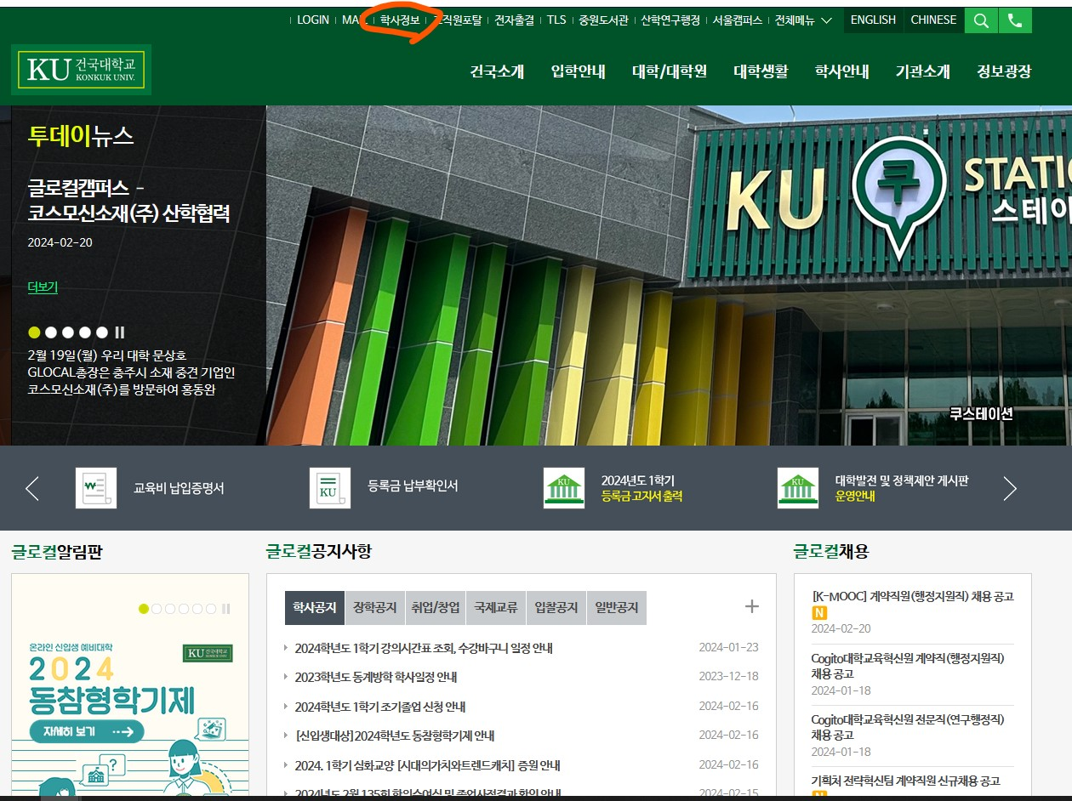
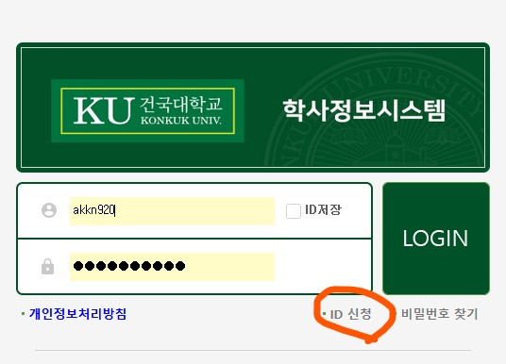
학번 부여 및 포탈 가입 안내!

Slide 3
100% 확인!
100% 확인!
100% 확인!
TLS 동영상 수강 확인!! -> 학사 안내 동영상
100% 확인!
100% 확인!

Slide 4
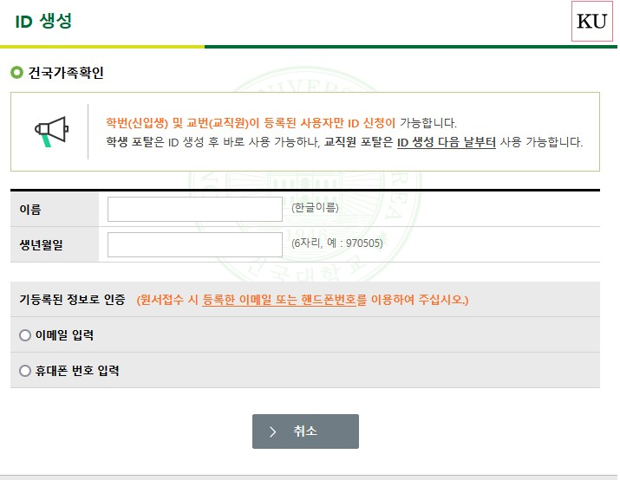
학번 부여 및 포탈 가입 안내!

Slide 5
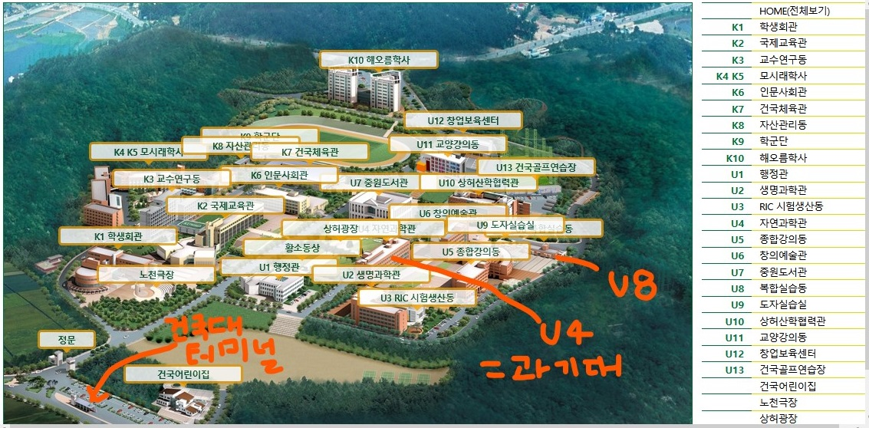
학교 캠퍼스맵

Slide 6
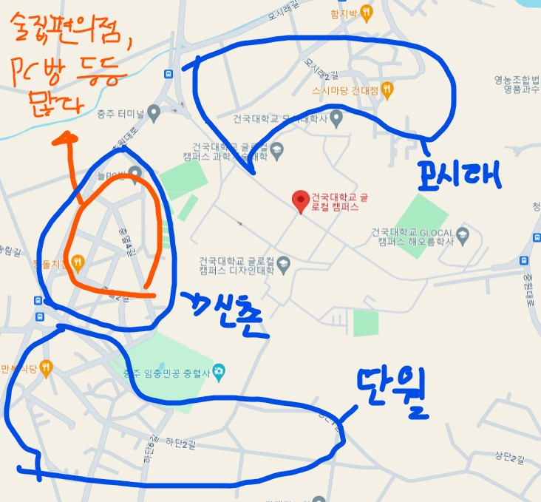
캠퍼스 참고

Slide 7
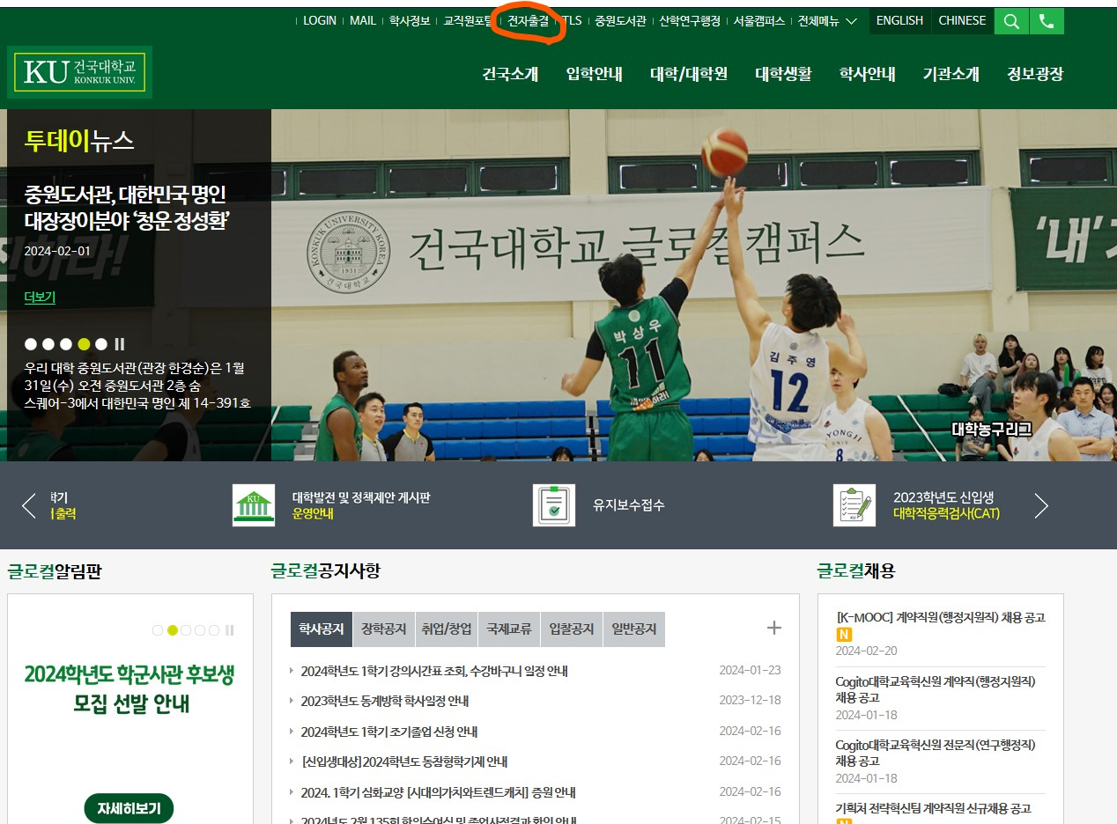
전자출결 (PC)

Slide 8
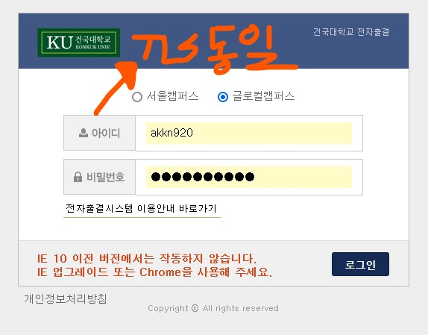
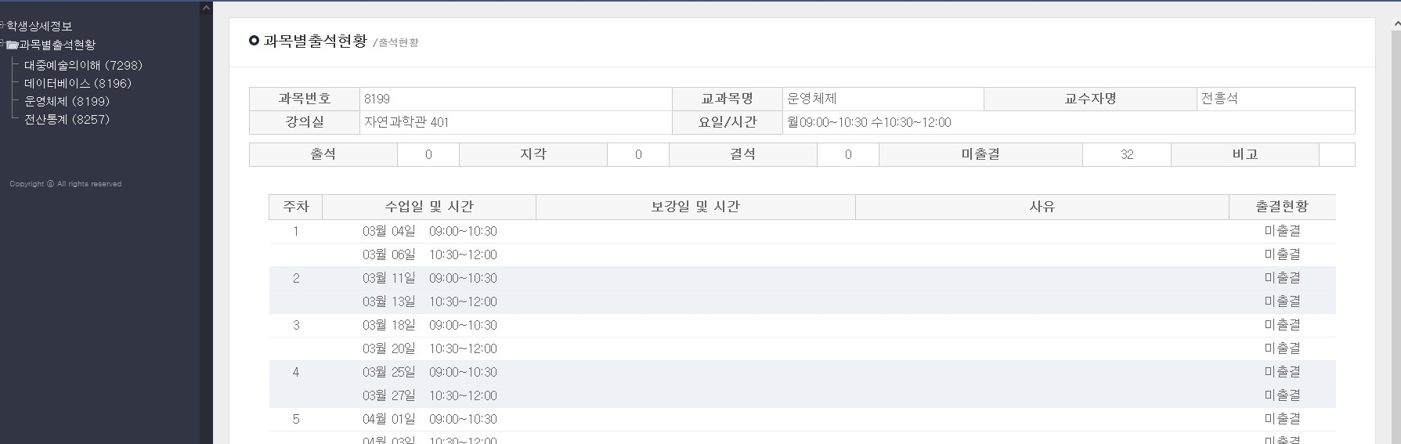
전자출결 (PC)

Slide 9
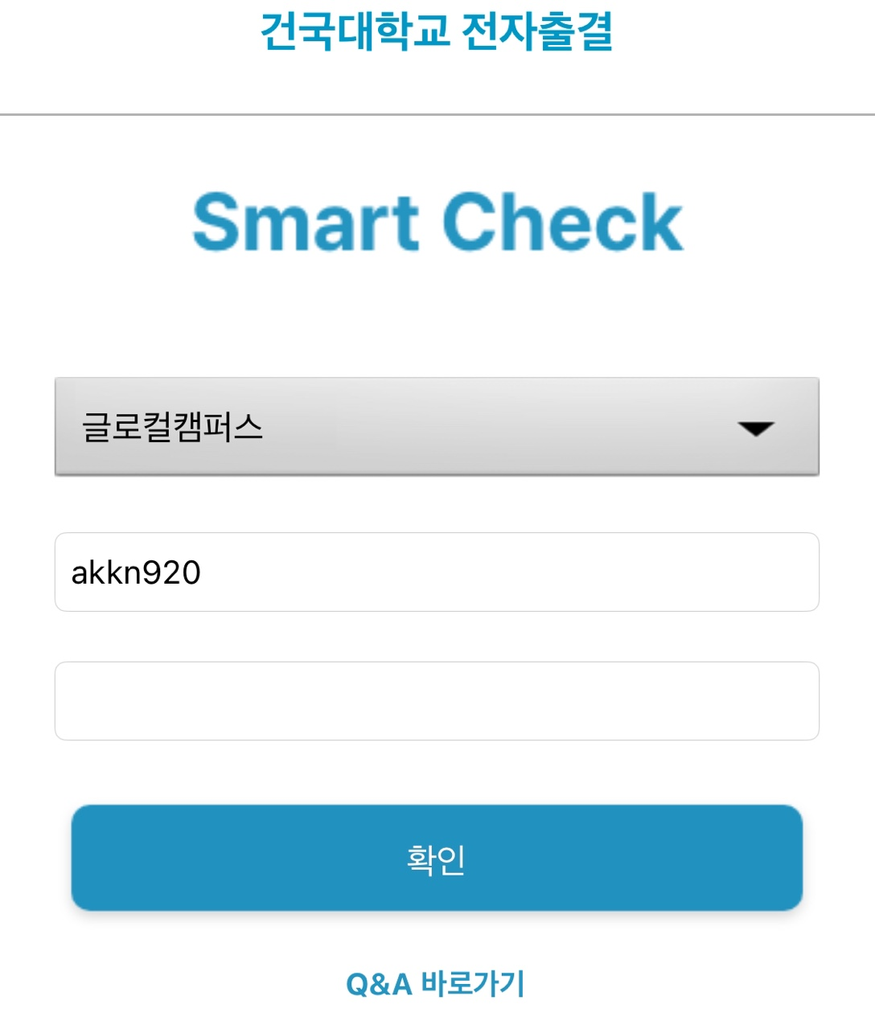
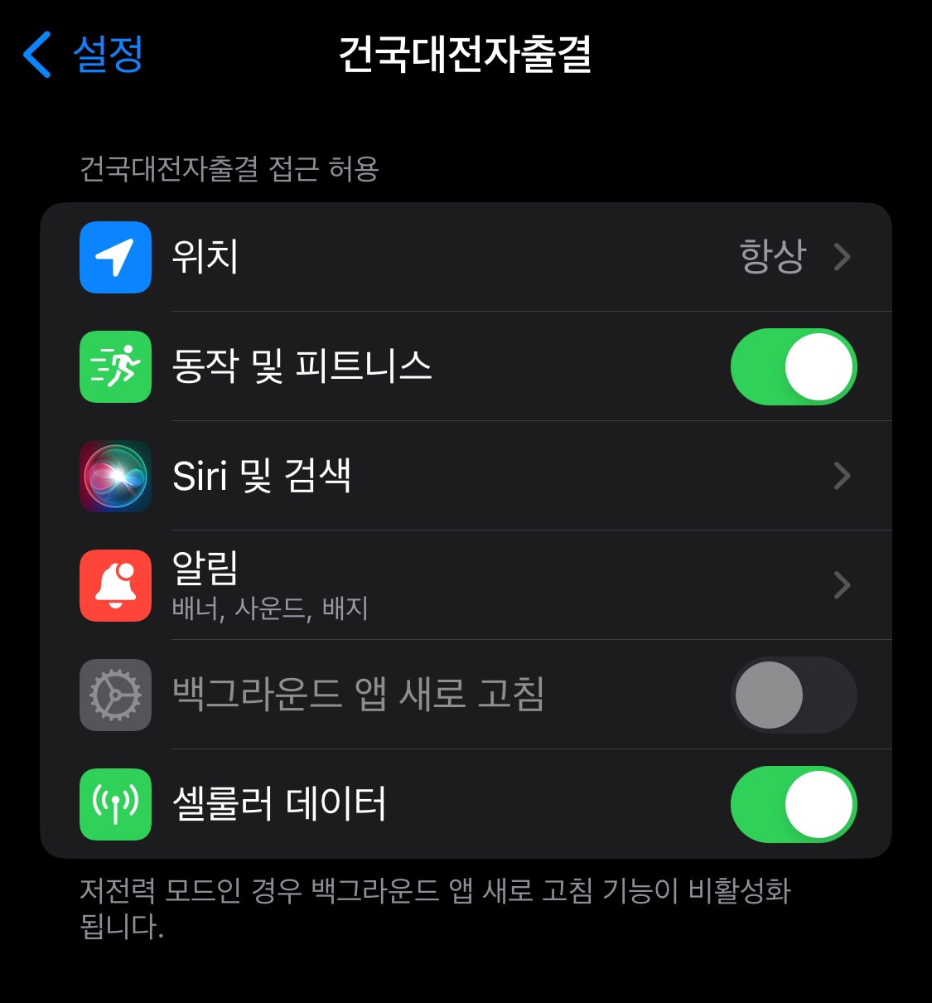
전자출결 (모바일)
App Store or Play Store 검색 후 다운
설정 중요!
출결에 쓰임

Slide 10
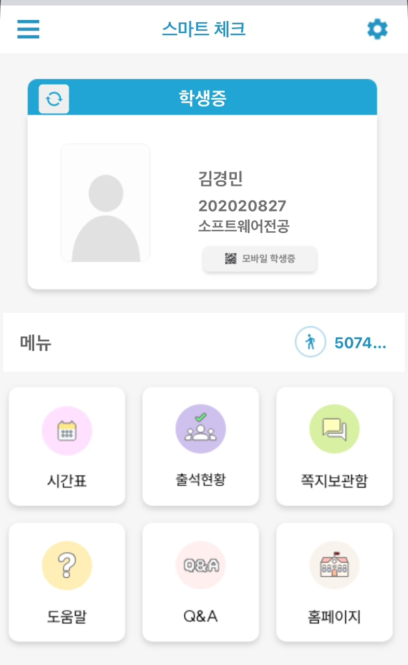
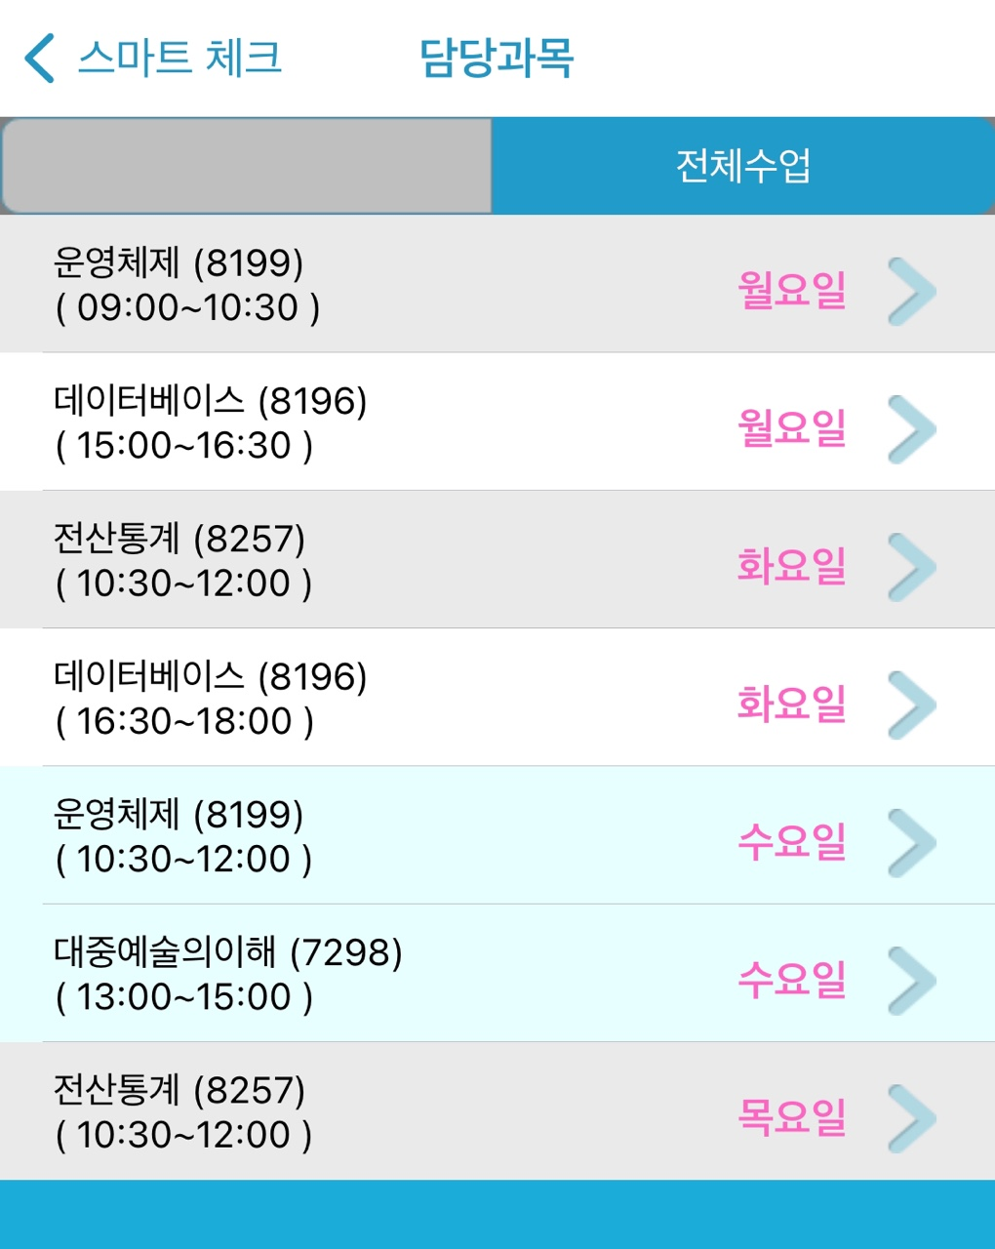
전자출결 (모바일)

Slide 11
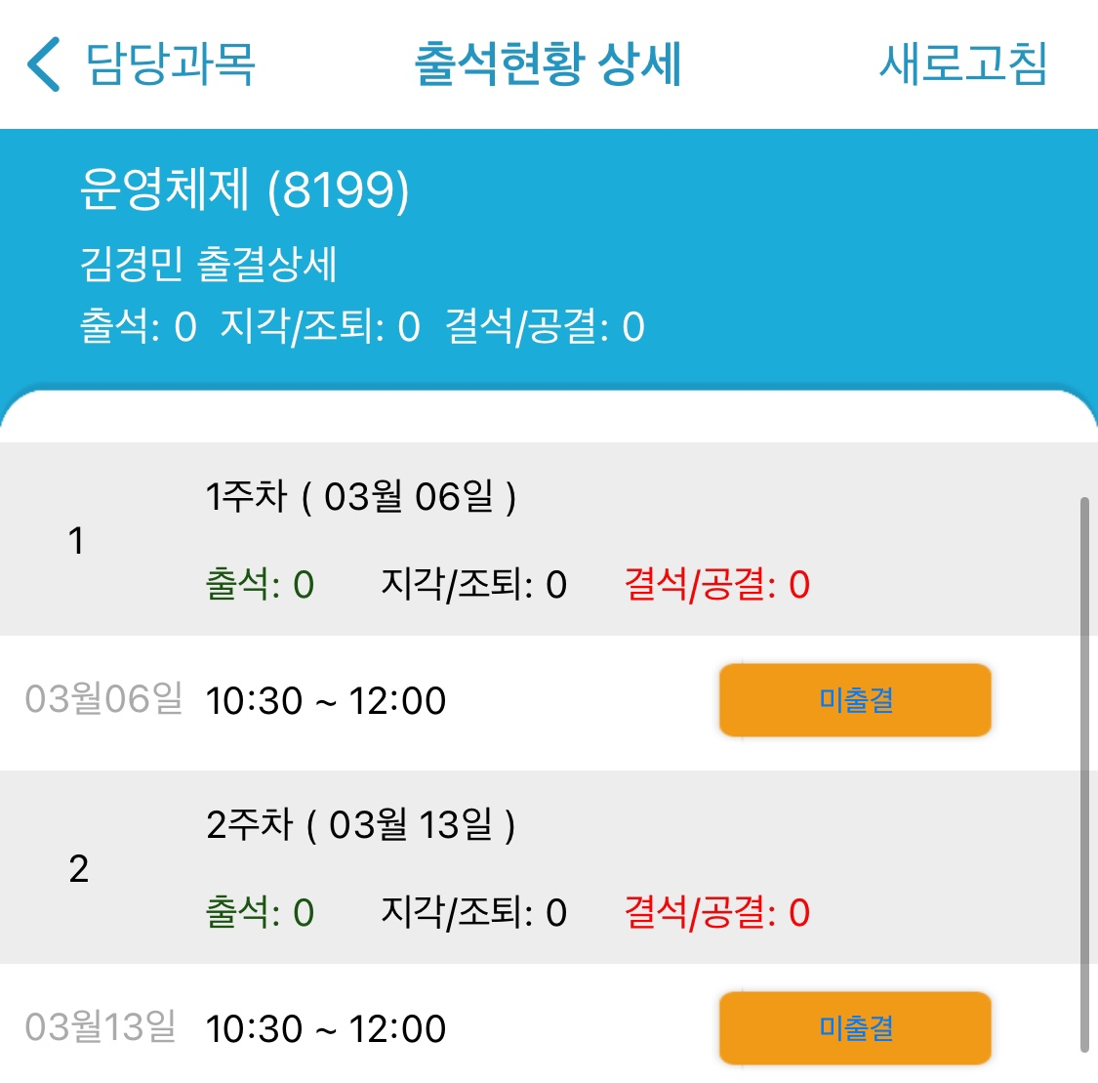

전자출결 (모바일)

Slide 12
다음 시간 예정
1
2
교양 탐색
전공 탐색
3
4
에브리타임 활용
수강 신청 메뉴얼

Slide 13

Q&A
사소한 것 OK
최소 한가지.. 질문 부탁드립니다.

